Slide 1
PHP Superglobals

Slide 2
Übersicht
Array | Beschreibung
$GLOBALS | Globale Variablen
$_GET & $_POST | Übergabeparameter
$_SESSION & $_COOKIE | Nutzerabhängige Variablen
Auflistung der wichtigsten, mehr Infos & weitere:
http://php.net/manual/de/language.variables.superglobals.php
Link zum testen:
http://localhost/FotoprojektSemester5/FotoprojektSemester5/_sonstiges/superglobals/

Slide 3
$GLOBALS
Mehr Infos: http://php.net/manual/de/language.variables.scope.php

Slide 4
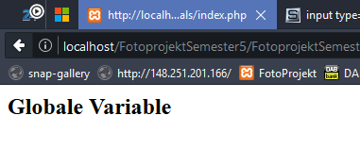
<html><body>
<?php
$globaleVariable = "";
Class test{
function __construct(){
$GLOBALS["globaleVariable"] = "<h2>Globale Variable</h2>";
$globaleVariable = "<h2>falsch</h2>";
}
}
new test(); //__construct wird aufgerufen
echo $GLOBALS["globaleVariable"];
// funktioniert auch:
//echo $globaleVariable;
?>
</body></html>

Slide 5
$_GET & $_POST
Mehr Infos: http://php.net/manual/de/language.variables.external.php

Slide 6
<html><body>
<?php
if(isset($_GET["vorname"])){
echo "<h3>Hallo " . $_GET["vorname"] . " " . $_GET["nachname"] . "</h3>";
}
if(isset($_POST["feld1"])){
echo "<h3>POST &Uuml;bertragung hat funktioniert</h3>";
echo "<p>Feld 1: ". $_POST["feld1"]."</p>";
echo "<p>Feld 2: ". $_POST["feld2"]."</p>";
}
?>
<form action="index.php" method="post">
Feld1: <input type="text" name="feld1"><br>
<input type="hidden" name="feld2" value="3"><br> <!- z.B. für userid ->
<input type="submit" value="absenden">
</form>
<a href="?vorname=Peter&nachname=Maier">GET Test</a></body></html>

Slide 7
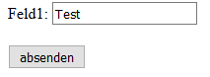
<html><body>
<?php
if(isset($_POST["feld1"])){
echo "<h3>POST &Uuml;bertragung hat funktioniert</h3>";
echo "<p>Feld 1: ". $_POST["feld1"]."</p>";
echo "<p>Feld 2: ". $_POST["feld2"]."</p>";
}
?>
<form action="index.php" method="post">
Feld1: <input type="text" name="feld1" value="<?php echo (isset($_POST["feld1"]) ? $_POST["feld1"] : '');?>"><br>
<input type="hidden" name="feld2" value="3"><br> <!- z.B. für userid ->
<input type="submit" value="absenden">
</form></body></html>

Slide 8
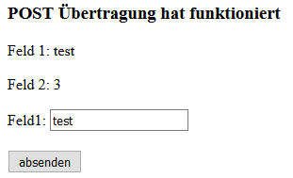
(condition) ? true : false;
<html><body>
<?php
if(isset($_POST["feld1"])){
echo "<h3>POST &Uuml;bertragung hat funktioniert</h3>";
echo "<p>Feld 1: ". $_POST["feld1"]."</p>";
echo "<p>Feld 2: ". $_POST["feld2"]."</p>";
}
?>
<form action="index.php" method="post">
Feld1: <input type="text" name="feld1" value="<?php echo (isset($_POST["feld1"]) ? $_POST["feld1"] : '');?>"><br>
<input type="hidden" name="feld2" value="3"><br> <!- z.B. für userid ->
<input type="submit" value="absenden">
</form></body></html>

Slide 9
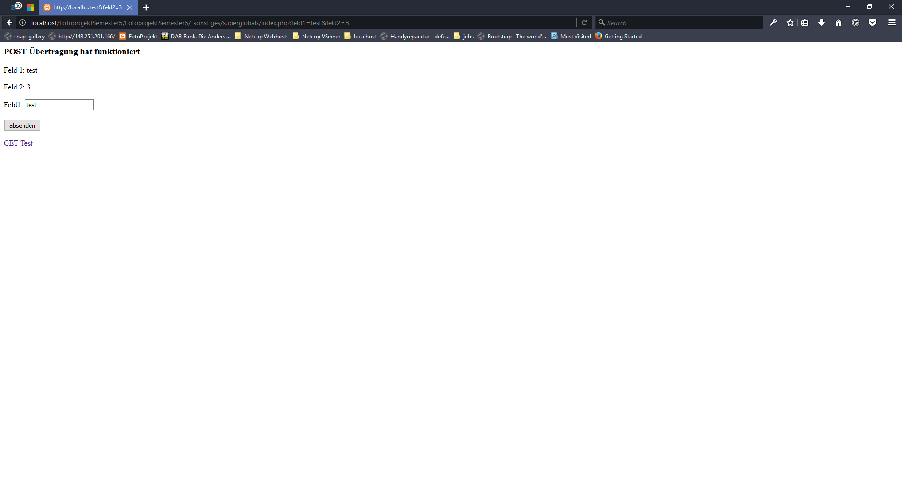
Alternative: $_Request
<html><body>
<?php
if(isset($_REQUEST["feld1"])){
echo "<h3>POST &Uuml;bertragung hat funktioniert</h3>";
echo "<p>Feld 1: ". $_REQUEST["feld1"]."</p>";
echo "<p>Feld 2: ". $_REQUEST["feld2"]."</p>";
}
?>
<form action="index.php" method="get">
Feld1: <input type="text" name="feld1" value="<?php echo (isset($_REQUEST["feld1"]) ? $_REQUEST["feld1"] : '');?>"><br>
<input type="hidden" name="feld2" value="3"><br> <!- z.B. für userid ->
<input type="submit" value="absenden">
</form></body></html>

Slide 10
$_SESSION & $_COOKIE

Slide 11
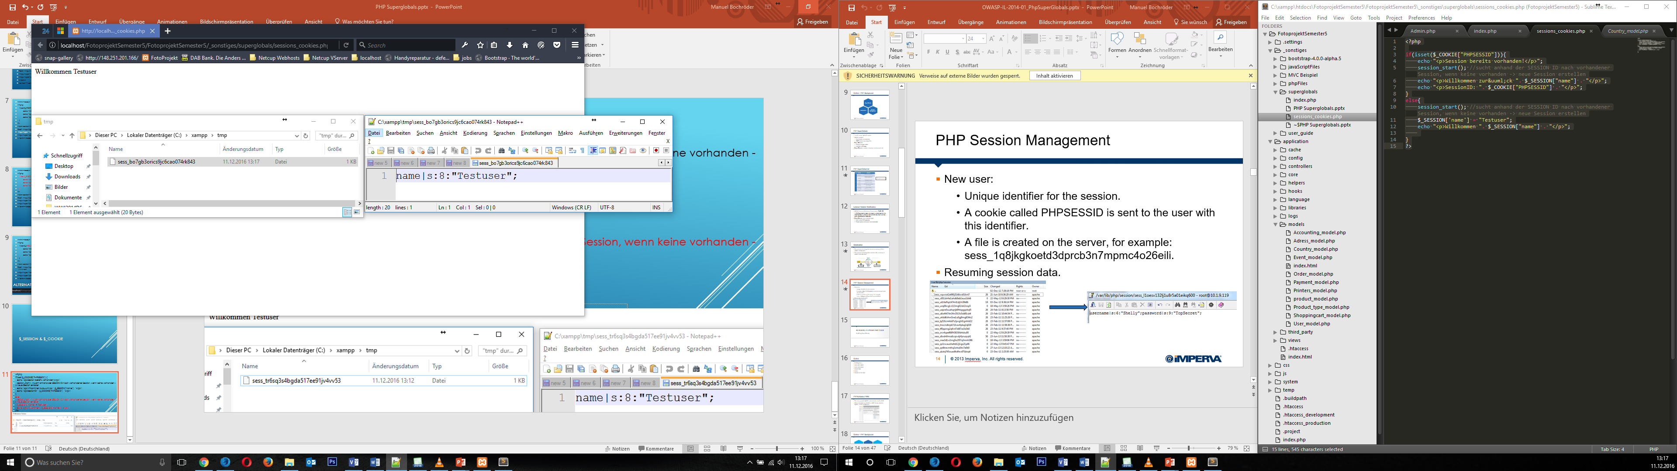
<?php
if(isset($_COOKIE["PHPSESSID"])){
echo "<p>Session bereits vorhanden!</p>";
session_start(); //sucht anhand der SESSION ID nach vorhandener Session, wenn keine vorhanden -> neue Session erstellen
echo "<p>Willkommen zur&uuml;ck ". $_SESSION["name"] . "</p>";
echo "<p>SessionID: ". $_COOKIE["PHPSESSID"] . "</p>";
}
else{
session_start(); //sucht anhand der SESSION ID nach vorhandener Session, wenn keine vorhanden -> neue Session erstellen
$_SESSION['name'] = "Testuser";
echo "<p>Willkommen ". $_SESSION["name"] . "</p>";
}?>

Slide 12
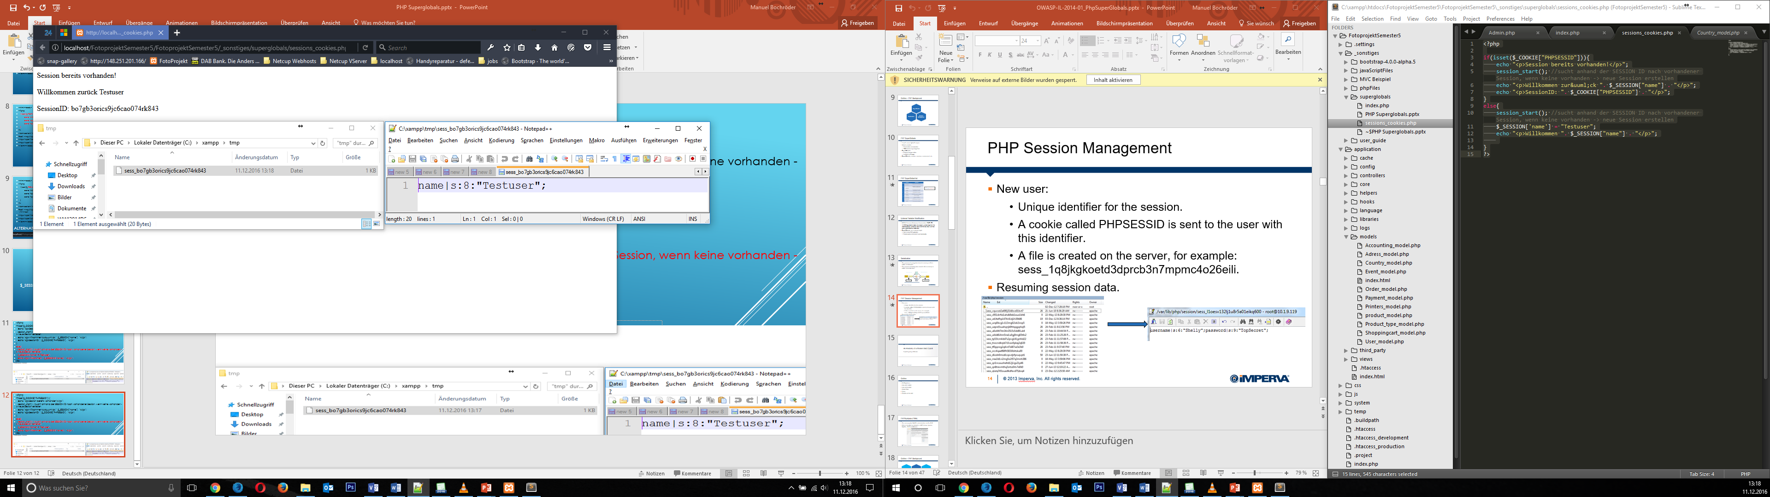
<?php
if(isset($_COOKIE["PHPSESSID"])){
echo "<p>Session bereits vorhanden!</p>";
session_start(); //sucht anhand der SESSION ID nach vorhandener Session, wenn keine vorhanden -> neue Session erstellen
echo "<p>Willkommen zur&uuml;ck ". $_SESSION["name"] . "</p>";
echo "<p>SessionID: ". $_COOKIE["PHPSESSID"] . "</p>";
}
else{
session_start(); //sucht anhand der SESSION ID nach vorhandener Session, wenn keine vorhanden -> neue Session erstellen
$_SESSION['name'] = "Testuser";
echo "<p>Willkommen ". $_SESSION["name"] . "</p>";
}?>

Slide 13
Set a cookie - example
setcookie(‘age’,’20’,time()+60*60*24*30)
This command will set the cookie called age on the user’s PC containing the data 20. It will be available to all pages in the same directory or subdirectory of the page that set it (the default path and domain). It will expire and be deleted after 30 days.

Slide 14
Read cookie data
All cookie data is available through the superglobal $_COOKIE:
$variable = $_COOKIE[‘cookie_name’]
or
$variable = $HTTP_COOKIE_VARS[‘cookie_name’];
e.g.
$age = $_COOKIE[‘age’]

Slide 15
Storing an array..
Only strings can be stored in Cookie files.
To store an array in a cookie, convert it to a string by using the serialize() PHP function.
The array can be reconstructed using the unserialize() function once it had been read back in.
Remember cookie size is limited!

Slide 16
Delete a cookie
To remove a cookie, simply overwrite the cookie with a new one with an expiry time in the past…
setcookie(‘cookie_name’,’’,time()-6000)
Note that theoretically any number taken away from the time() function should do, but due to variations in local computer times, it is advisable to use a day or two.

